Slide 1
قارچهای احشایی

Slide 2
بیماریهای سیستمیک که توسط قارچها ایجاد می شوند در 2 طبقه مجزا قرار میگیرند:
A)قارچهایی که ذاتا بیماریزا هستند
B)نیاز به فاکتور مستعد کننده در میزبان دارند

Slide 3
تفاوت قارچهای فرصت طلب و پاتوژنیک | عفونت قارچی پاتوژن حقیقی | عفونت قارچی فرصت طلب
بیماری | هیستوپلاسموزیس، بلاستومایکوزیس کوکسیدیوئیدومایکوزیس، پاراکوکسیدیوئیدومایکوزیس | آسپرژیلوزیس، کاندیدیازیس زیگومایکوزیس، کریپتوکوکوزیس
میزبان | سالم | نقص سیستم ایمنی
محل ورود | غفونت های پولموناری | راههای مختلف
نوع پاسخ سلولی | Tcell - گرانولوم | N -چرکی
عود | 99درصد بدون بازگشت | عود بسته به شدت ضعف دفاع میزبان
مورفولوژی | دوشکلی | بدون تغییر در مورفولوژی
توزیع جغرافیایی | محدود به نواحی جغرافیای خاص | گسترش جهانی
جنس-نژاد-شغل | +
بیماری در ایران | _ | +

Slide 4
آسپرژیلوزیس

Slide 5
آسپرژیلوزیس
بیماری توسط گونه های مختلف جنس آسپرژیلوس ایجاد میشود
ببش از 900 گونه که همگی در طبیعت وجود دارد شناخته شده است (در خاک،روی سبزی هاو مواد آلی در حال فساد،دیواره یخچال،لباسهای کهنه،قالی،موکت و...)
مهمترین گونه هایی که در انسان ایجاد بیماری میکنند:
آ.فومیگاتوس
آ.فلاووس از گونه های شایع و بیماریزا در افراد با نقص ایمنی
آ.نایجر

Slide 6
آسپرژیلوزیس ثانویه در بیماران گرفتار ضعف ایمنی(نقص نوتروفیلی،پیوند اعضا،مبتلایان به لوسمی و لنفوم،بیماری CGD،مصرف آنتی بیوتیک ،کورتون تراپی) دیده شده وبه جنس و سن ارتباط ندارد
با استقرار گونه های آسپرژیلوس در بدن میزبان بویژه مستعدها علائم بالینی متعددی بوجود می آید
آسپرژلوزیس ریوی: دارای اشکال متنوعی است
الف:ضایعات آلرژیک:
در افراد با سیستم ایمنی سالم نیز دیده میشودمهمترین اشکال عبارتند از:
آسم:در اثر استنشاق اسپور به میزان بسیار بالا ایجاد میشود

Slide 7
-آلوئولیت آلرژیک: بیشتر در افرادی که در تماس فراوان با اسپور و گرد وغبار محیطی هستند
افزایش حساسیت تیپ سه میزان IgG افزایش چشمگیر دارد
-ABPA (آلرژیک برونکو پولموناری آسپرژیلوزیس):
شایعترین شکل آلرژی متعاقب آسم آلرژیک

Slide 8
آسپرژیلوزیس کلونیزه(توپ قارچی یا fungus ball):آسپرژیلوما
متعاقب کلونیزه شدن عوامل قارچی در حفرات قدیمی ریه (غار ریوی)
هموپتزی (خلط خونی) از اختصاصات این بیماری است
هیچگونه حمله ای به بافت اطراف نداردو بصورت گنده رو رشد میکند.
آسپرژیلوزیس ریوی مهاجم:
بصورت حاد تا مزمن درافراد دچار نقص سیستم ایمنی (کاهش نوترفیلها،لوسمی ولنفوم،CGD)
اگر اسپور به تعداد زیاد وارد ریه افراد سالم شود بیماری مشابهی میتوان ایجاد کند
ارگانیسم به عروق خونی حمله کرده منجر به ترومبوز شده ،ارگانیسم از طریق خون ایجاد آبسه در ارگانهای دیگر مانند مغز،قلب،کبد و کلیه نماید

Slide 9
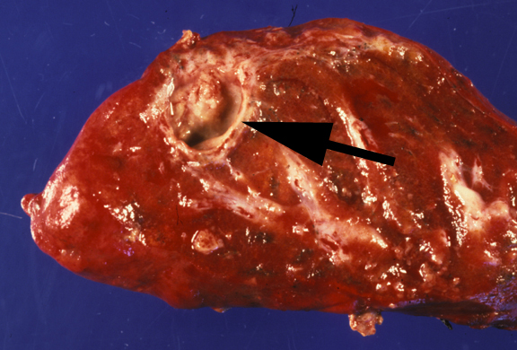

Slide 10
سینوزیت آسپرژیلوسی
گونه های مختلف قارچهای سیاه یا سفید در ایجاد سینوزیت قارچی دخیلند اما گونه های آسپرژیلوس بعنوان مهمترین عامل محسوب میشود
آ. فومیگاتوس و آ. فلاووس گونه های شایع میباشند
با تخلیه سینوسها ماده پنیری شکل قهوه ای که حاوی ترشحات و موکوس است دیده میشود
سینوزیت های باکتریال ترشح بسیار زیاد اما در قارچی شدید نیست
حدود ۲۵ درصد موارد بیماری با درگیری مغز و نهایتاً مرگ همراه است

Slide 11
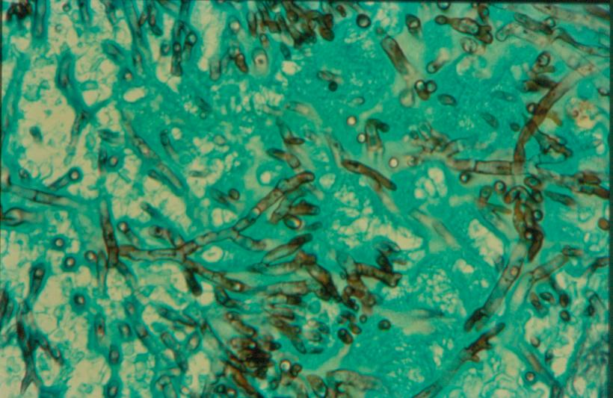
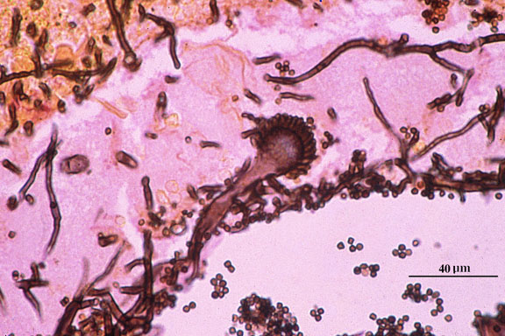

Slide 12
پیشگیری
-حذف کردن منابع آلوده کننده محیطی از قبیل گل و گیاه در اتاق مراقبت
ادویه جات معمولاً به اسپورهای قارچی آلوده هستند وعدم استفاده در رژیم غذایی بیماران
تمیز کردن مرتب و جلوگیری از انباشت گرد و غبار
استفاده از فیلترهای ویژه هوا موجب کاهش و حتی حذف اسپورهای قارچ از هوا میشود
اعمال جراحی نامناسب، عدم نگهداری مناسب از وسایل و تجهیزات بیمارستانی و جراحی، بخصوص دستگاه ونتیلاسیون می تواند منجر به عفونت بیمارستانی میشود
آب بیمارستان یکی دیگر از منابع بالقوه آلوده کننده
اجتناب از فعالیت های پرمخاطره از قبیل تمیز کردن خانه و باغبانی که احتمال تماس بالاست
پروفیلاکسی دارویی

Slide 13
درمان
فرم آلرژیک معمولا خوش خیم است در ضایعات آلرژیک از پرد نیزلون بعنوان درمان اصلی استفاده میشود
در آسپرژیلوما = جراحی
در بیماری جلدی و مغزی = آمفوتریسین B

Slide 14
زیگومایکوزیس
موکورومایکوزیس

Slide 15
تظاهرات بالینی
حادترین عفونت قارچی شناخته شده است.
بیشتر موارد بیماری در افراد دیابتی کنترل نشده در مرحله اسیدوز، بچه های
مبتلا به سوء تغذیه، بیماران با سوختگی شدید، افراد مبتلا به سرطان و
درمان دارویی با داروهای سرکوب کننده سیستم ایمنی و کورتیکواستروئیدی
دیده می شود.

Slide 16
تظاهرات بالینی
• اشکال بالینی بیماری در ارتباط با بیماری زمینه ای است.
فرم رینوسربرال در ارتباط با اسیدوز دیابتی
فرم ریوی در ارتباط با لوسمی و لنفوم
فرم گاسترواینتستینال در ارتباط با سوء تغذیه

Slide 17
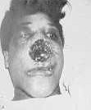
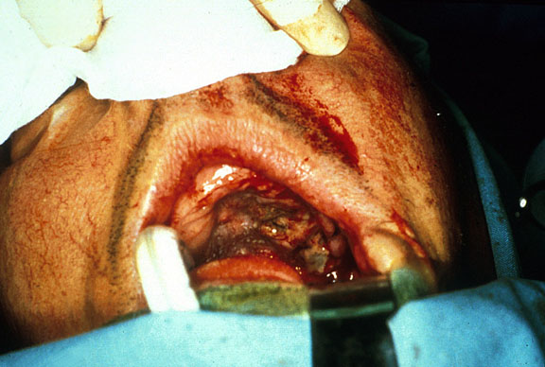
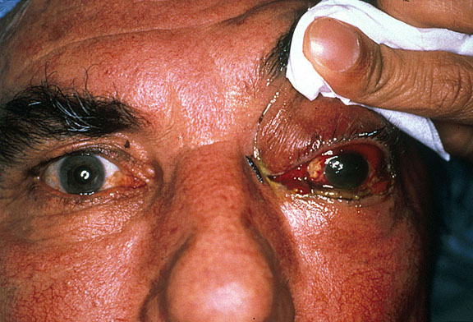
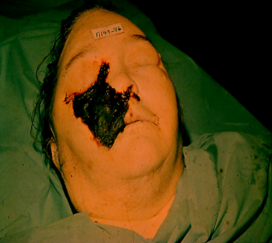
Rhinocerebra disease

Slide 18
موکورمیکوزیس جلدی
• ضایعات اولیه جلدی بیش از همه در سوختگیها دیده می شود.
• این عفونتها در اثر استفاده از نوار زخم بندی آلوده به قارچ ایجاد می گردد.
• ضایعات باعث نکروز در بافت زمینه می شود.
عدم حمله به بافت زیرین ولی سموم تولید شده جذب سیستمیک
شده وایجاد مسمومیت خونی وحتی مرگ میکند

Slide 19
پنوموسیستوزیس
بعلت ایجاد ذات الریه به همراه تجمع پلاسما سلها به آن ذات الریه پلاسما سلی بین آلوئولی (IPCP)نامگذاری شد
این قارچ در ریه پستانداران وجود داشته وقادر به بقا در طبیعت نیست
انتقال از بدو تولد از افراد درجه یک آغاز میشود(حرف زدن،سرفه کردن،بوسیدن)
ابتلا اختصاصی بوده وانسان فقط به نوع انسانی مبتلا میشود(پ.جیروسی)

Slide 20
افراد مستعد به ابتلا
-نوزادان نارس تا 6 ماهگی
-نوزادان مبتلا به نارسایی مادرزادی سیستم ایمنی
-کودکان گرفتار سوء تغذیه با عفونت مکرر
-بدخیمی ها :لنفوم،هوچکین،لوسمی
-بیماری های تضعیف کننده سیستم ایمنی: ایدز،آنمی آپلاستیک
افراد مصرف کننده داروهای سرکوب کننده سیستم ایمنی :مصرف‌ کورتیزون‌ یا داروهای‌ کورتیکواستروییدی‌

Slide 21
پاتوژنز
سرکوب سیستم ایمنی سلولی و تکثیر زیاد
تولید آنتی ژنهای محلول
افزایش تعداد پلاسما سل ها
فعال شدن کمپلمان
پاره شدن جدار رگ ناشی از اگزوسیتوز و خروج نوتروفیلها

Slide 22
علائم بیماری
در ابتدا تنگی نفس حرکتی به تدریج در حال استراحت
تندی ضربان قلب
کوتاهی نفس و احساس کمبود هوا
سیانوزه شدن انتهای انگشتان دست وپا و لبها
مرگ به علت هیپوکسی شدید

Slide 23
پیشگیری
پنومونی پنوموسیستیس در بیماران با نقص ایمنی بوجود می آید
در نتیجه تجویز دارو جهت پروفیلاکسی برای این بیماران و رعایت نکات بهداشتی در جلوگیری از انتقال مستقیم در مورد کودکان و بیماران مذکور لازم می باشد.

Slide 24
درمان
1-کورتیکو استروییدها ممکن‌ است‌ تجویز شوند
2- داروهای‌ ضد سرفه‌ جهت‌ مهار سرفه‌
3- آنتی‌بیوتیک‌ها نظیرکوتریموکسازول( تری‌متوپریم+ سولفامتوکسازول‌)، یا پنتامیدین‌
4- داروهای‌ ضد احتقان
5-داروهای‌ جدید در این‌ زمینه‌ در حال‌ حاضر تحت‌ بررسی‌ قرار دارند
از قارچ پیچیا آنومالا داروی PAKT که یک سم است استخراج شده که موثر واقع شده است

